Slide 1


Программа принимает в себя число от пользователя и создает из него матрицу число 3 число 5

Slide 2
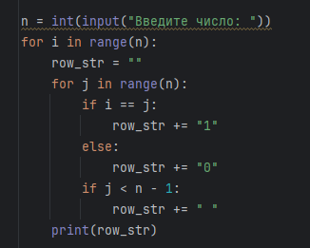

Slide 3
